Slide 1

Drei-Schicht Anwendung
Eine Präsentation in der Vorlesung Verteilte Systeme
Von Max Stege, Moritz Werr und Phil Richter
10.12.2024
Notes:
Moritz

Slide 2

Wieso Software-Container?
Leichtgewichtiger als Virtuelle Maschinen
Skalierbarkeit (horizontal und vertikal)
Portierbar
Konsistenz und Wiederholbarkeit
Microservices Architektur
Sicherheit durch Isolierung
Notes:
Moritz

Slide 3
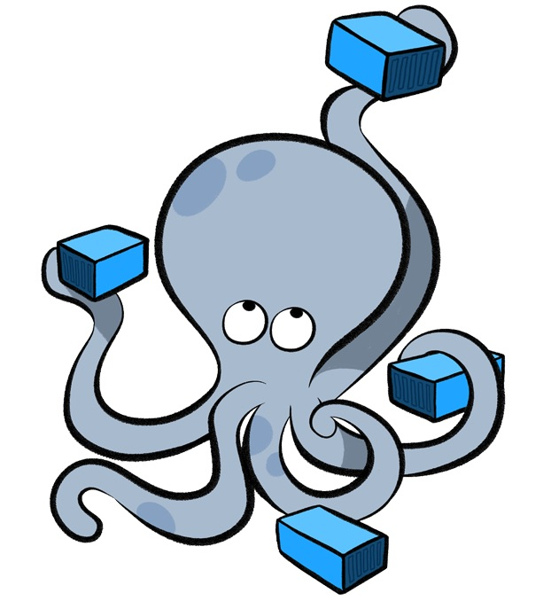
Warum Docker Compose?
Multi-Container-Verwaltung
Einfachere Konfiguration
Übersichtlichkeit
Wartbarkeit
Bessere Bedienbarkeit
Notes:
Max

Slide 4
Aufbau der Anwendung
TLS-Proxy
Webserver
Datenbank
Notes:
Max

Slide 5
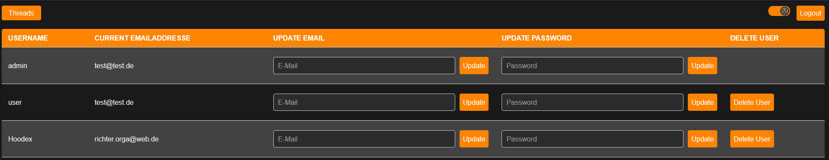
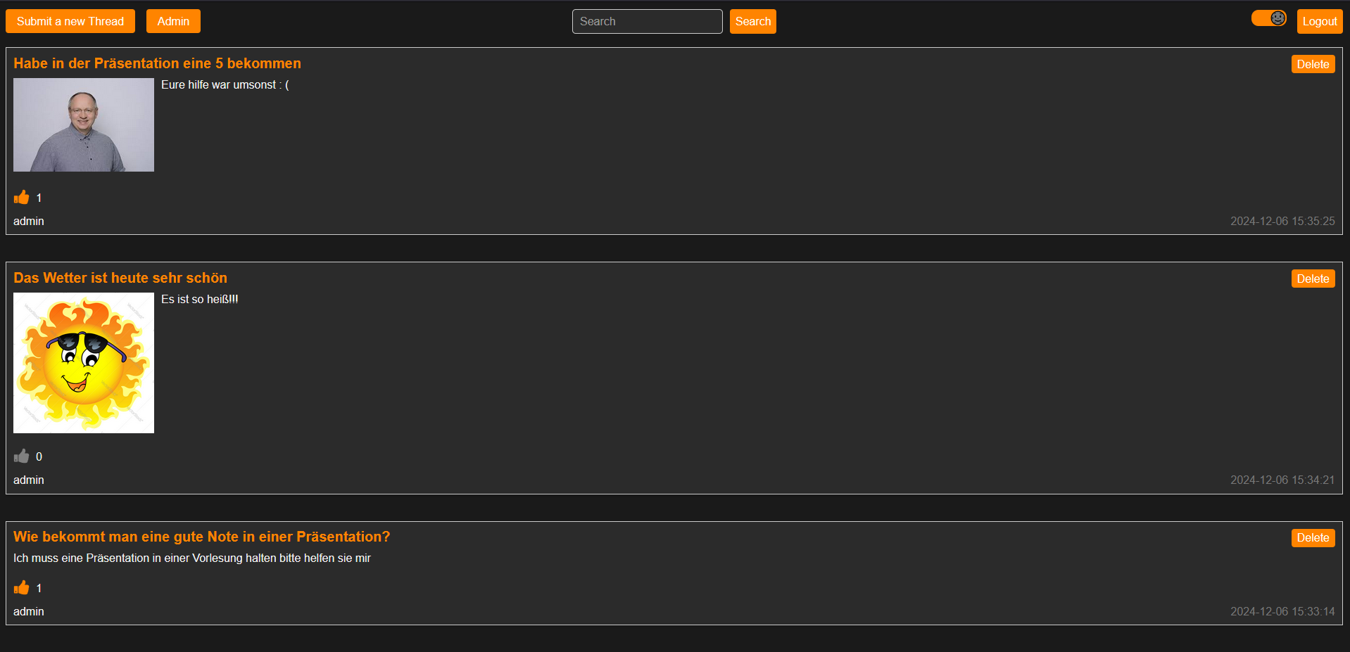
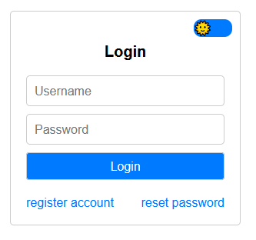
Unsere Webanwendung
Internetforum als Webanwendung
Frontend (HTML, CSS & JavaScript)
Backend (PHP)
Datenbank (MariaDB)
Notes:
Phil

Slide 6
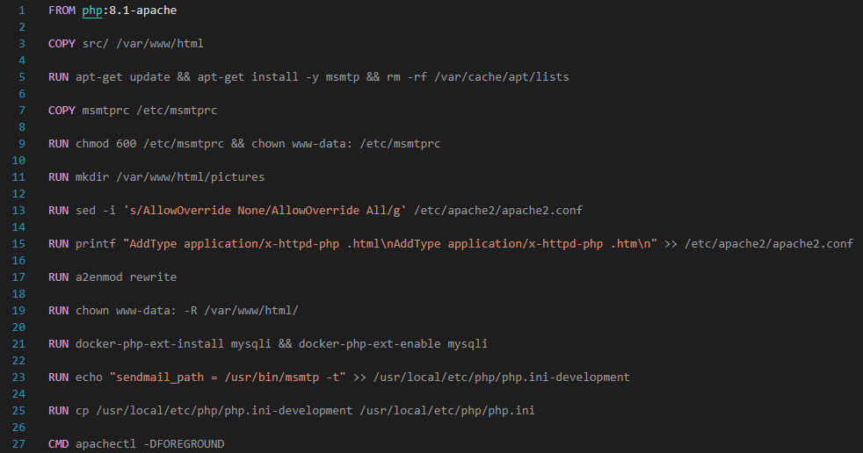
Webserver
Docker file:
Basis Image
Abhängigkeiten installieren
Konfig-Dateien anpassen
Quellcode Kopieren
Webserver Starten
Notes:
Phil

Slide 7
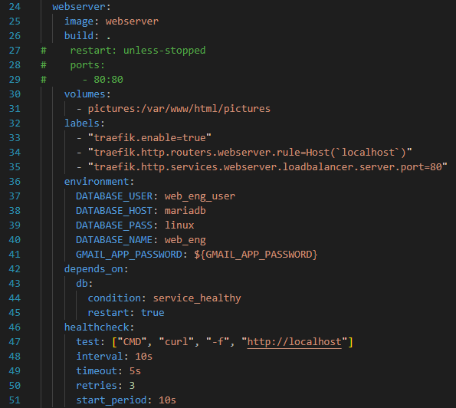
Webserver
Docker-Compose:
Image des Servers
Volumes für Bilder setzen
Labels für TLS-Proxy setzen
Umgebungsvariablen für die DB
Healthchecks für Webserver und DB
Notes:
Phil

Slide 8
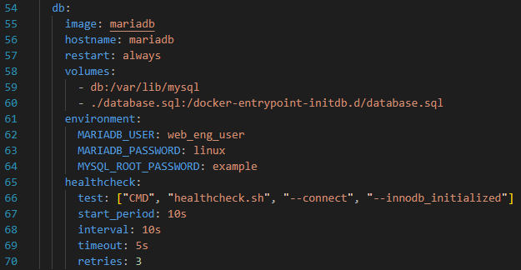
Datenbank
Image der DB
Hostname setzen
Volumes setzen
Initialisierung der DB
Umgebungsvariablen setzen
Healthcheck definieren
Notes:
Max

Slide 9
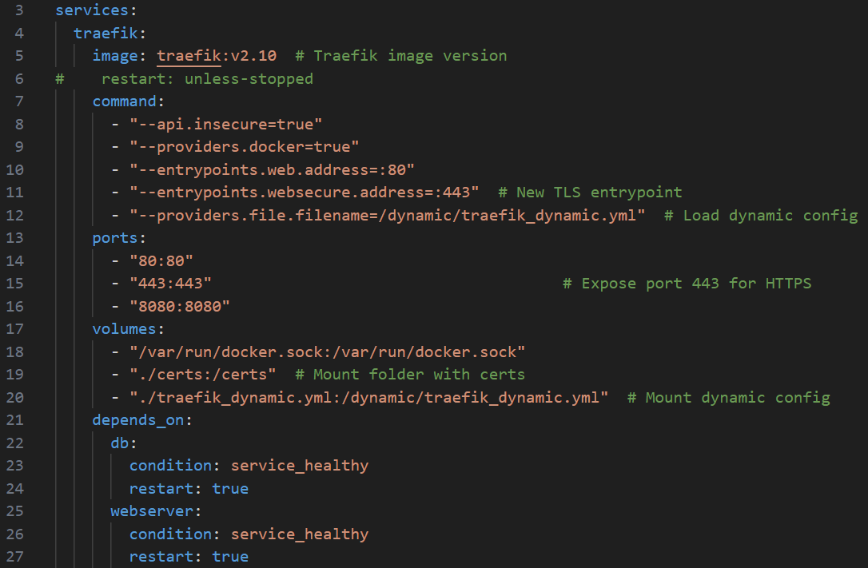
TLS-Proxy
Image setzen
Commands ergänzen
Ports definieren
Docker-Socket freigeben
Abhängigkeiten definieren
Notes:
Moritz

Slide 10
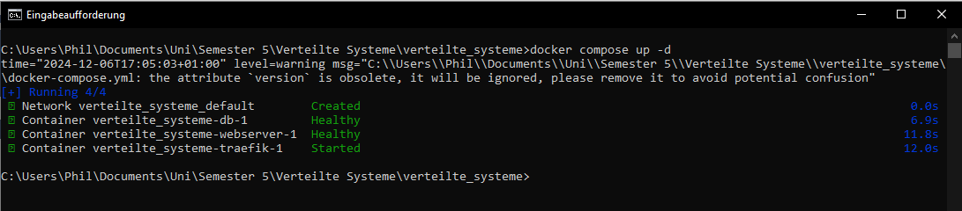
LIVE-DEMO
Notes:
Moritz

Slide 11

Vielen Dank für eure Aufmerksamkeit
Notes:
IDK LOL FRAGEN BEANTWORTET MORITZ

